Slide 1

函数
中北大学 ACM-ICPC 创新实验室

Slide 2
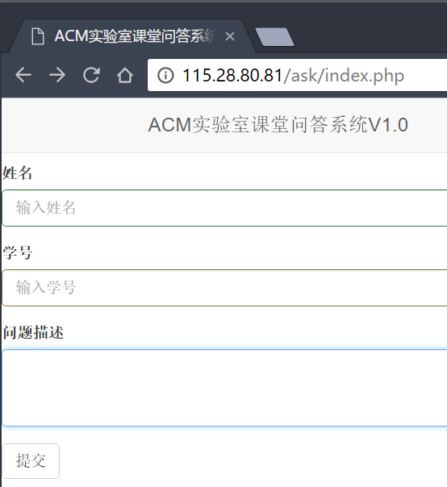
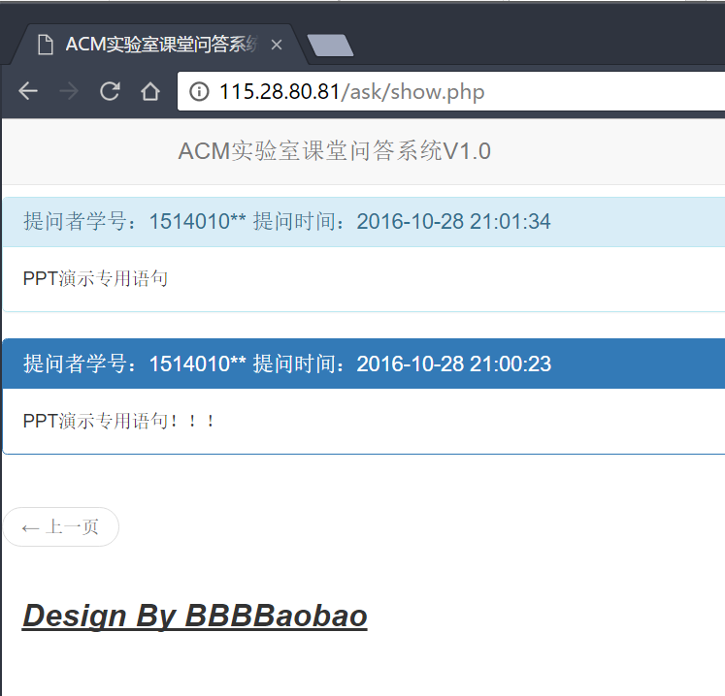
115.28.80.81
没有加群的可以点击这里加群

Slide 3
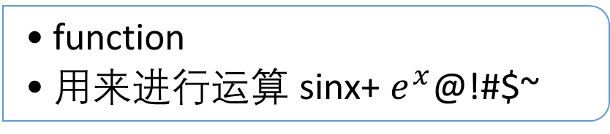
y=f(x) 数学函数
x
输入
f( )
function
用来进行运算 sinx+ $e^{x}$@!#$~
y
输出

Slide 4
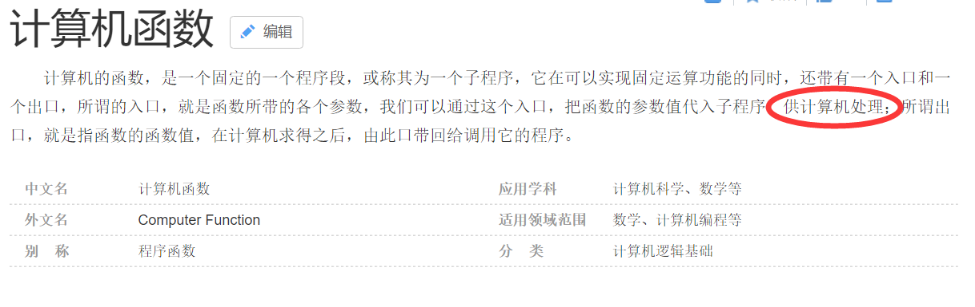
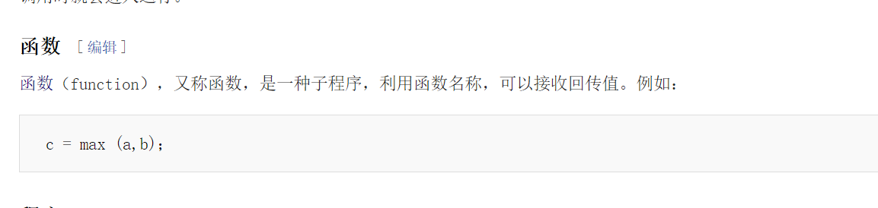
计算机函数

Slide 5
计算机函数
Ｃ程序可由一个主函数和若干个其他函数构成
主函数调用其他函数，其他函数也可以互相调用
同一个函数可以被一个或多个函数调用任意多次

Slide 6
C语言程序的一般结构
main
a
b
c
d
e
f
g
h
i
e

Slide 7
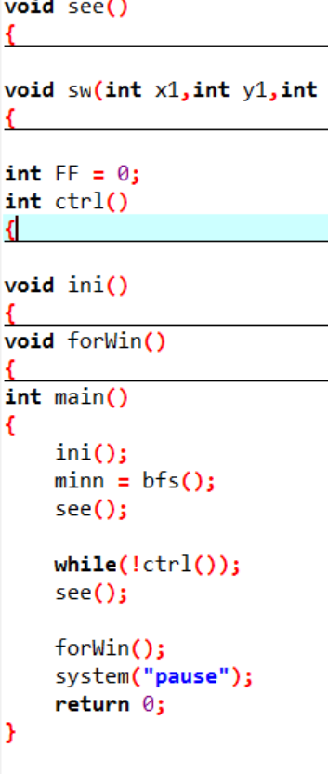
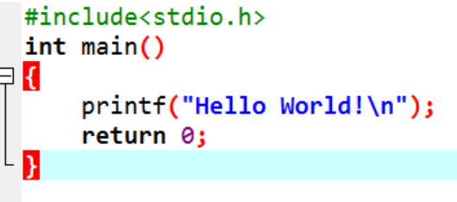
当一个程序想干的活大小不同时整个程序写起来就不同

Slide 8
模块化程序设计
基本思想：将一个大的程序按功能分割成一些小模块. 每个小模块根据需要还可以继续细分,直到分解成一个个功能独立的模块为止。
特点：
各模块相对独立、功能单一、结构清晰、接口简单,容易理解
各模块可以独立设计算法，单独编写和测试
一个模块中的错误不易扩散和蔓延到其它模块
众人可同时进行集体性开发
易于维护和功能扩充
Notes:
使每一个模块成为相对独立、功能单一、结构清晰、接口简单、容易理解的程序
每个模块可以独立设计算法，单独编写和测试
一个模块中的错误不易扩散和蔓延到其它模块，
众人可同时进行集体性开发
软件具有模块结构，软件开发工作如同搭积木，一个模块可以在不同程序中多次使用

Slide 9
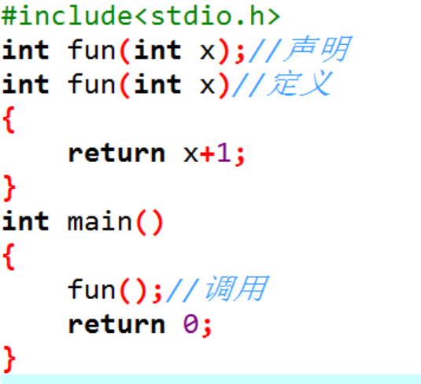
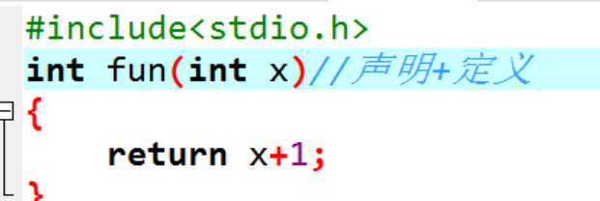
函数的使用
声明
定义（一般和上一步在一起）
调用
函数要先申明再调用

Slide 10
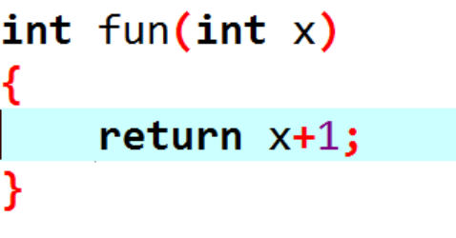
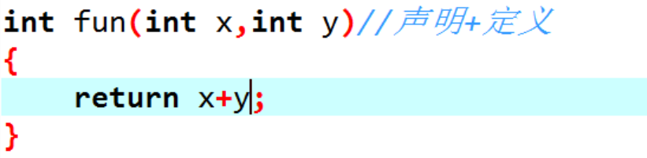
函数的定义
定义有参函数的一般形式为:
类型名 函数名（形式参数类型 参数名）
｛
函数体
｝
多个参数用逗号隔开

Slide 11
函数的返回值
返回语句（return）
函数返回值则需要调用return语句来完成。该语句的一般形式：
return(表达式)；或 return 表达式；
例如： return;
return z;
return (z);
return (x>y?x:y);
函数返回值的类型即函数值的类型，函数值的类型以函数定义的类型为准

Slide 12
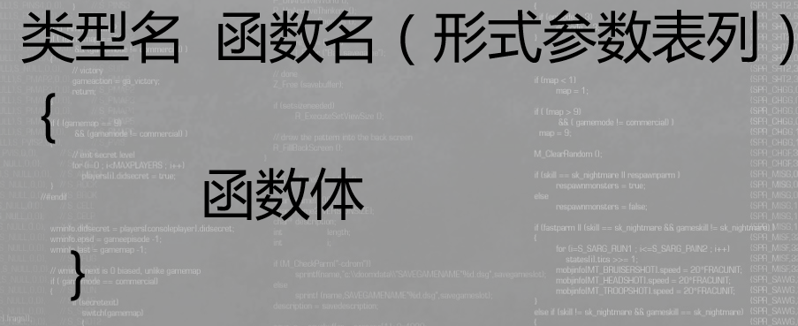
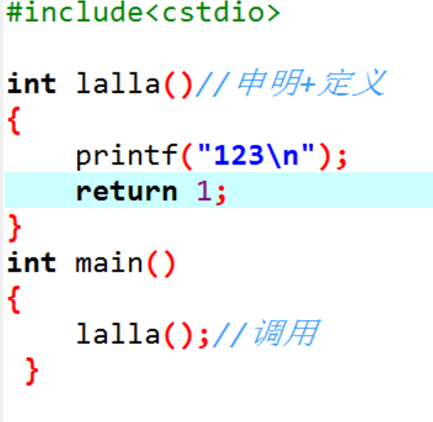
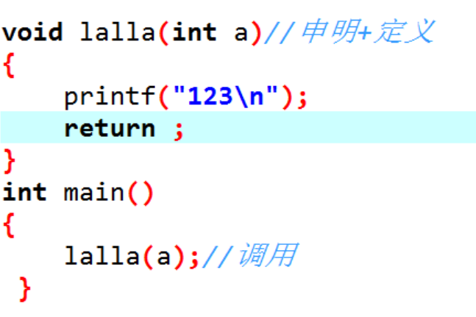
无参函数 无返回值函数

Slide 13
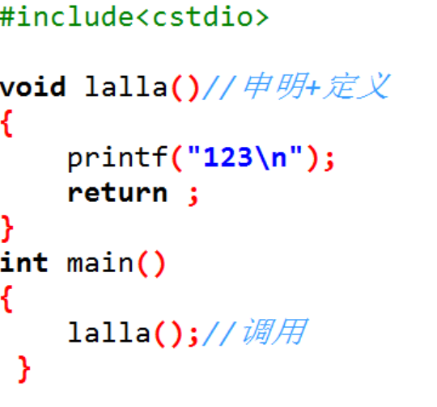
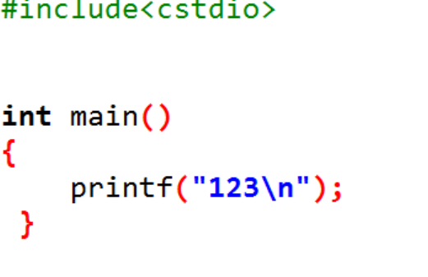
啥活也能干

Slide 14

函数调用时的参数传递
形式参数和实际参数
在调用有参函数时，主调函数和被调用函数之间有数据传递关系
定义函数时函数名后面的变量名称为“形式参数”（简称“形参”）
主调函数中调用一个函数时，函数名后面参数称为“实际参数”（简称“实参”）
实际参数可以是常量、变量或表达式

Slide 15
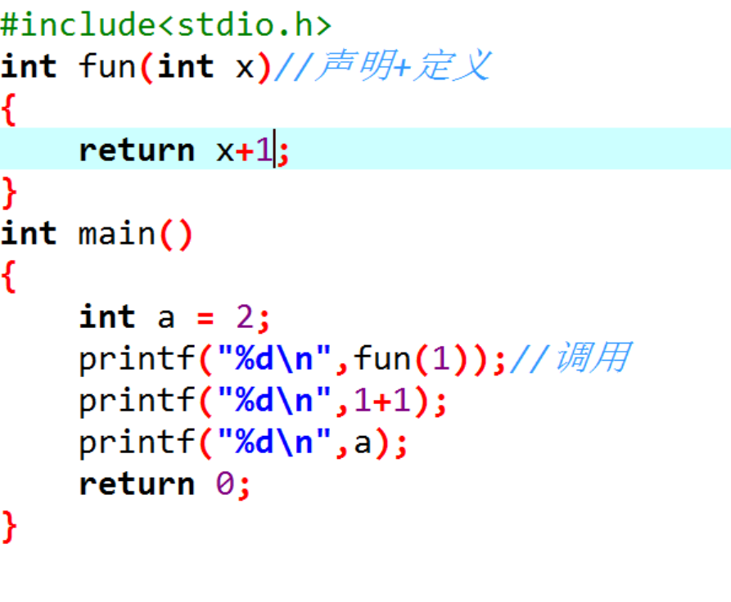
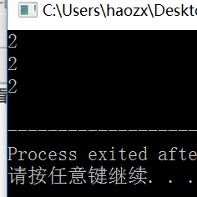
函数的调用
当作一个变量使用
同a 和 1+1一样
实际参数

Slide 16
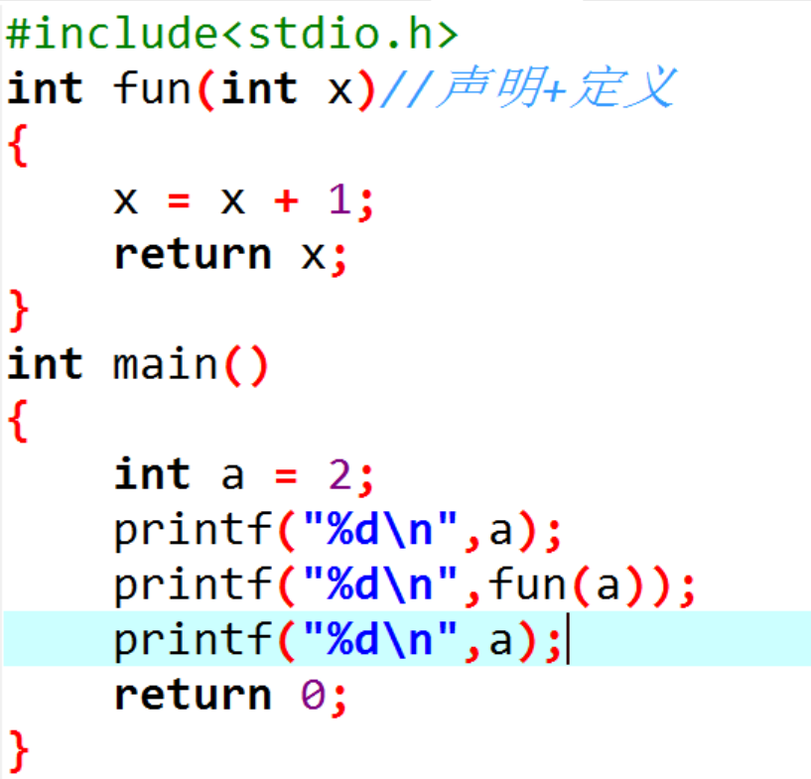
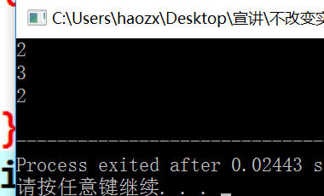
函数调用时不改变实参的值
给到fun只是a的值而不是吧a给过去

Slide 17
函数的嵌套调用
即调用一个函数的过程中，又可以调用另一个函数
main( )
a函数
b函数
①
②
③
④
调用函数a
调用函数b
⑤
⑨
⑦
⑧
⑥
结束

Slide 18
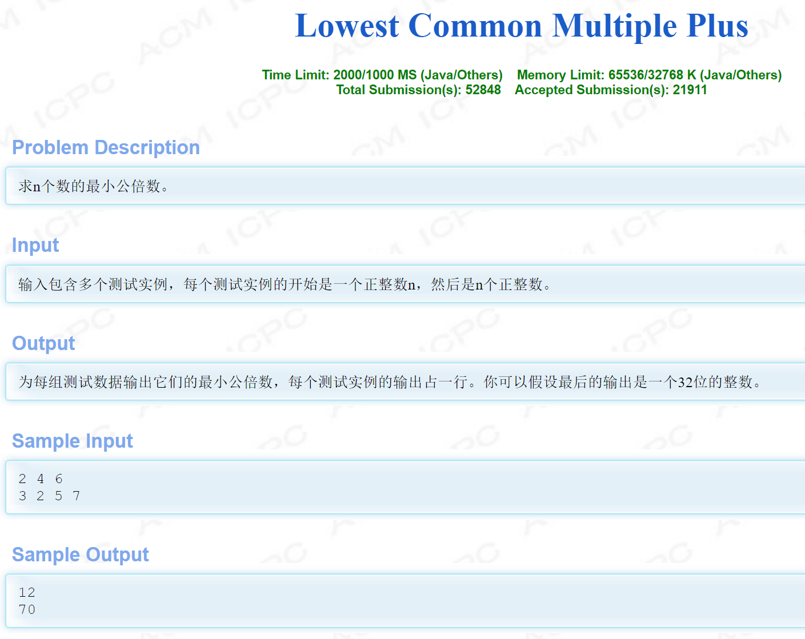
eg.
http://acm.hdu.edu.cn/showproblem.php?pid=2028

Slide 19
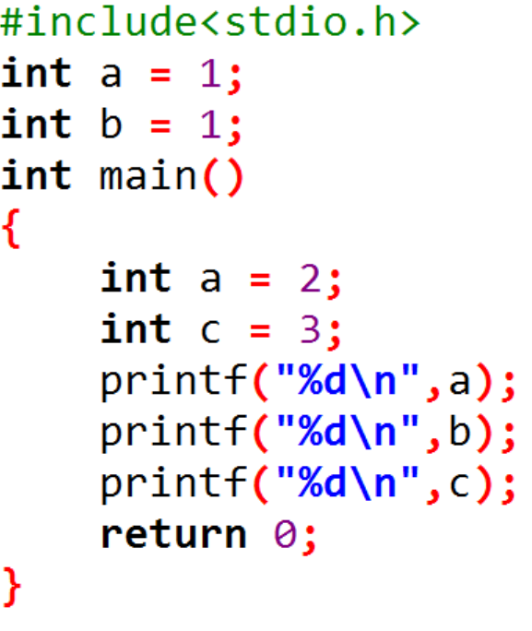
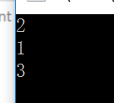
局部变量和全局变量
在函数的开头定义。（局部）
在函数内的复合语句定义。（局部）
在函数的外部定义。（全局）
局部变量的优先级大于全局的变量。

Slide 20
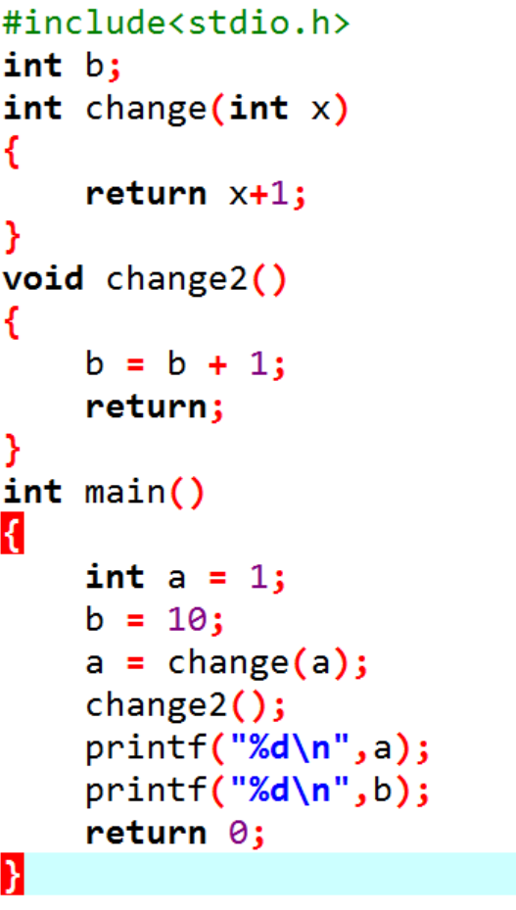
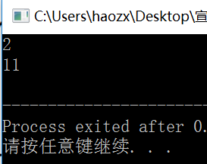
在函数内通过全局变量改变主函数内变量

Slide 21
头文件
#include <>
这里的include 称为文件包含命令，其意义是把尖括号<>或引号” ” 内指定的文件包含到本程序来，成为本程序的一部分。被包含的文件通常是由系统提供的，其扩展名为.h。因此也称为头文件或首部文件。C语言的头文件中包括了各个标准库函数的函数原型。因此，凡是在程序中调用一个库函数时，都必须包含该函数原型所在的头文件。
有关字符串处理的函数都在 #include <string.h>
有关字符函数都在 #include <ctype.h>
有关数学的函数都在 #include <math.h>
有关输入输出的都在 #include <stdio.h>

Slide 22
自己定义函数的优先级 比头文件优先级大

